Slide 1
Propiedades de los componentes

Slide 2

Propiedades de los componentes
Conservan la variabilidad inicial:
La suma de las varianzas de los componentes es igual a la suma de las varianzas de las variables originales, y la varianza generalizada de los componentes es igual a la original.
En efecto, la varianza del componente $z_{h}$es:
$$var\left(z_{h}\right)=λ_{h}$$
La suma de los auto-valores es la traza de la matriz de covarianza:
$$traza\left(S\right)=var\left(x_{1}\right)+…+var\left(x_{p}\right)=λ_{1}+…+λ_{p}$$
Entonces:
$$\sum_{i=1}^{p}{var\left(x_{i}\right)}=\sum_{i=1}^{p}{λ_{i}}=\sum_{i=1}^{p}{var\left(z_{i}\right)}$$

Slide 3

Propiedades de los componentes
Conservan la variabilidad inicial:
Esto significa que las nuevas variables $z_{i}$ tienen conjuntamente la misma variabilidad que las variables originales, pero su distribución es muy distinta en los dos conjuntos.
Para comprobar que también conservan la varianza generalizada, valor del determinante de $S$, como el determinante es el producto de los $λ_{i}$:
$$\left|S_{x}\right|=λ_{1}…λ_{p}=\prod_{i=1}^{p}{var\left(z_{i}\right)}=\left|S_{z}\right|$$

Slide 4

Propiedades de los componentes
La proporción de variabilidad explicada por un componente es el cociente entre su varianza, el valor propio asociado al vector propio que lo define, y la suma de los valores propios de la matriz.
La varianza del componente $h$ es $λ_{h}$, el valor propio que define el componente.
La suma de todas las varianzas de las variables originales es $\sum_{i=1}^{p}{λ_{i}}$, que es igual a la suma de las varianzas de los componentes.
Entonces la proporción de variabilidad total explicada por el componente $h$ es:
$$\frac{λ_{h}}{\sum_{i=1}^{p}{λ_{i}}}$$

Slide 5
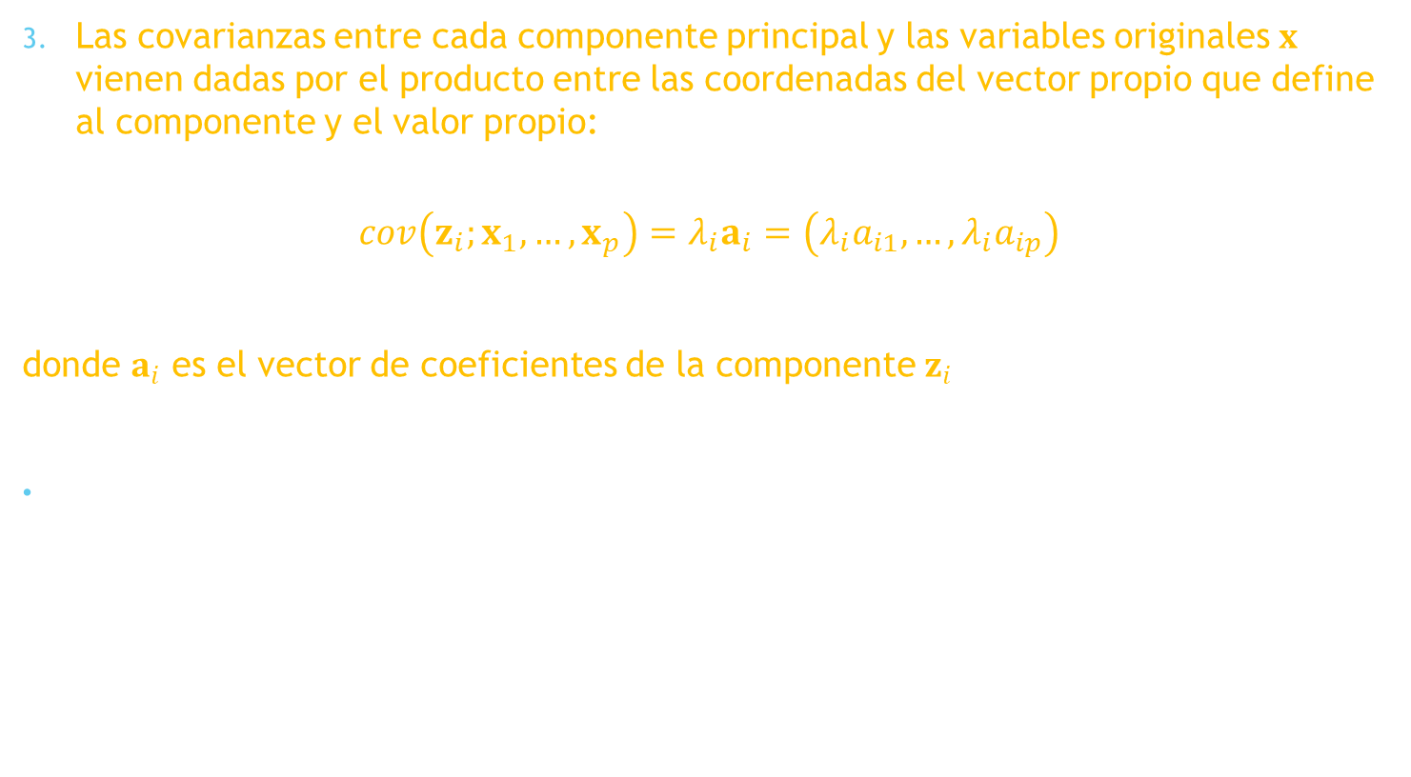
Propiedades de los componentes
Las covarianzas entre cada componente principal y las variables originales $x$ vienen dadas por el producto entre las coordenadas del vector propio que define al componente y el valor propio:
$$cov\left(z_{i};x_{1},…,x_{p}\right)=λ_{i}a_{i}=\left(λ_{i}a_{i1},…,λ_{i}a_{ip}\right)$$
donde $a_{i}$ es el vector de coeficientes de la componente $z_{i}$
Para justificar este resultado, vamos a calcular la matriz $p×p$ de covarianzas entre los componentes y las variables originales. Esta matriz es:
$$cov\left(z,x\right)=\frac{1}{n}z^{t}x$$

Slide 6

Propiedades de los componentes
$$cov\left(z_{i};x_{1},…,x_{p}\right)=λ_{i}a_{i}=\left(λ_{i}a_{i1},…,λ_{i}a_{ip}\right)$$
La primera fila de la matriz $cov\left(z,x\right)$ proporciona las covarianzas entre la primera componente principal y las $p$ variables originales. Como$z=xA$, sustituyendo:
$$cov\left(z,x\right)=\frac{1}{n}A^{t}x^{t}x=A^{t}S={DA}^{t}$$
donde $A$ contiene en sus columnas los vectores propios de $S$, y $D$ es la matriz diagonal de los valores propios.
En consecuencia, la covarianza entre, por ejemplo, el primer componente principal y las $p$ variables vendrá dada por la primera fila de $A^{t}S$, es decir, $a_{1}^{t}S$, o también $λ_{1}a_{1}^{t}$, donde $a_{1}$ es el vector de coeficientes de la primera componente principal.

Slide 7

Propiedades de los componentes
Las correlación entre un componente principal y una variable $x$ es proporcional al coeficiente de esa variable en la definición del componente, y el coeficiente de proporcionalidad es el cociente entre la desviación típica del componente y la desviación típica de la variable.
Para comprobarlo:
$$corr\left(z_{i},x_{j}\right)=\frac{cov\left(z_{i},x_{j}\right)}{\sqrt{var\left(z_{i} \right)var\left(x_{j}\right)}}=\frac{λ_{i}a_{ij}}{\sqrt{λ_{i}s_{j}^{2}}}=a_{ij}\frac{\sqrt{λ_{i}}}{s_{j}}$$

Slide 8

Propiedades de los componentes
Las $r$ componentes principales ($r<p$) proporcionan la predicción lineal óptima con $r$ variables del conjunto de variables $x$.
Esta afirmación puede expresarse de dos formas. La primera demostrando que la mejor predicción lineal con $r$ variables de las variables originales se obtiene utilizando las $r$ primeras componentes principales.
La segunda demostrando que la mejor aproximación de la matriz de datos que puede construirse con una matriz de rango $r$ se obtiene construyendo esta matriz con los valores de los $r$ primeros componentes principales.

Slide 9

Propiedades de los componentes
Si estandarizamos los componentes principales, dividiendo cada uno por su desviación típica, se obtiene la estandarización multivariante de los datos originales.
Estandarizando los componentes $z$ por sus desviaciones típicas, se obtienen las nuevas variables:
$$y_{c}=zD^{−1/2}=xAD^{−1/2}$$
donde $D^{1/2}$ es la matriz que contiene las inversas de las desviaciones típicas de las componentes.
La estandarización multivariante de una matriz de variables $x$ de media cero viene dada por:
$$y_{s}=xAD^{−1/2}A^{t}$$
Por tanto, la estandarización multivariante puede interpretarse como obtener los componentes principales y estandarizarlos para que tengan todos la misma varianza.

